Slide 1
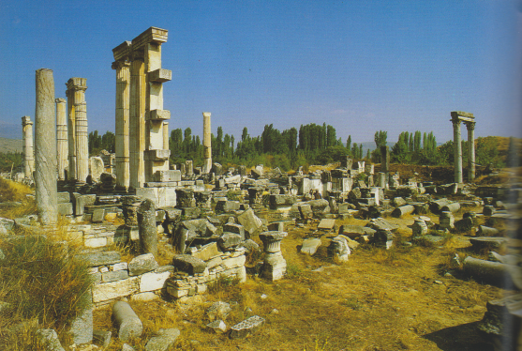
Resti del tempio in onore di Afrodite. 1.o sec. Av. Cr.

Slide 2
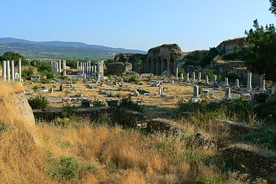

Slide 3
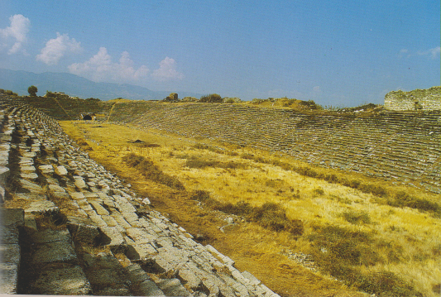
Lo stadio. 30.000 spettatori, 1.o-2-o sec. dopo Cristo

Slide 4
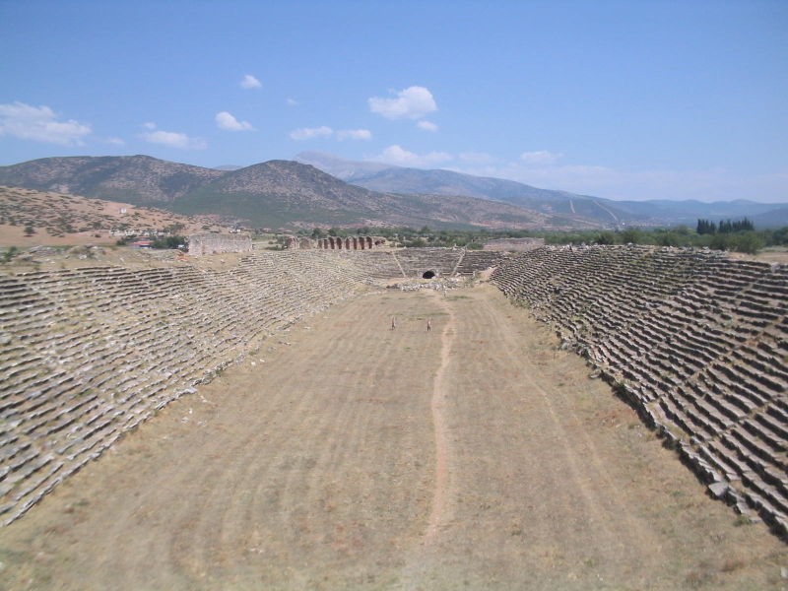

Slide 5
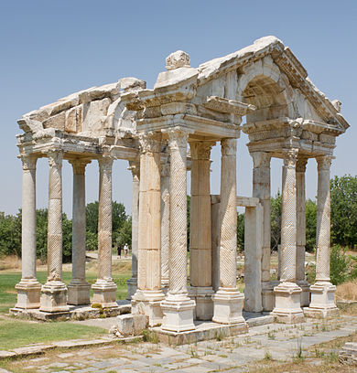
Tetrapylon

Slide 6
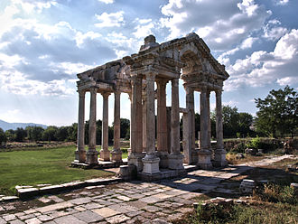

Slide 7
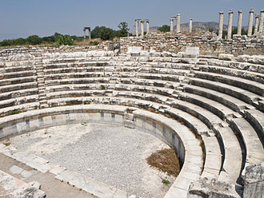
Odeion, 2-4.o sec.dopo Cr.

Slide 8
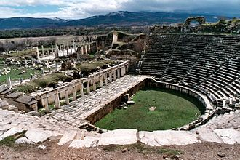
Teatro di Afrodisia

Slide 9
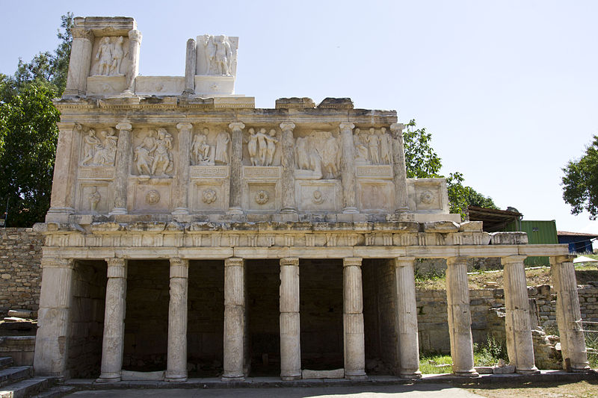
Sebasteion, due Km a destra e sinistra in onore di Augusto

